Slide 1

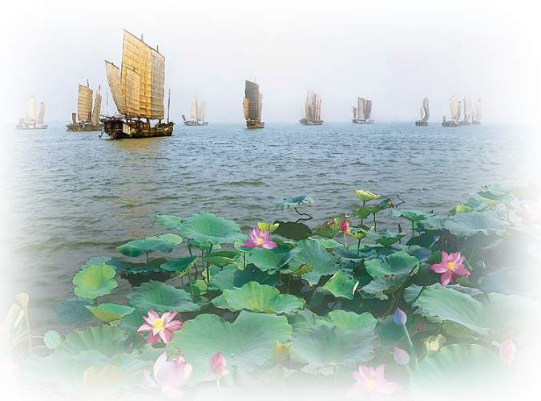
21、水乡歌
华宁县青龙镇革勒小学：段艳燕

Slide 2
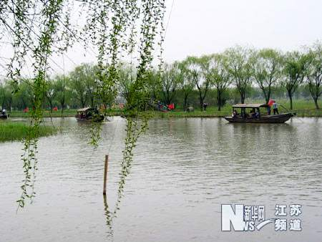

Slide 3
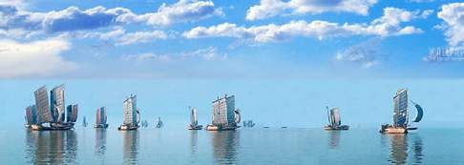

Slide 4
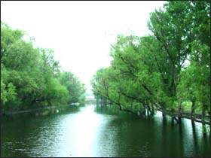

Slide 5
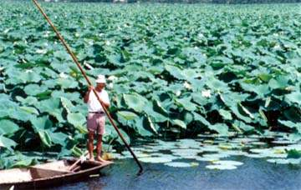

Slide 6
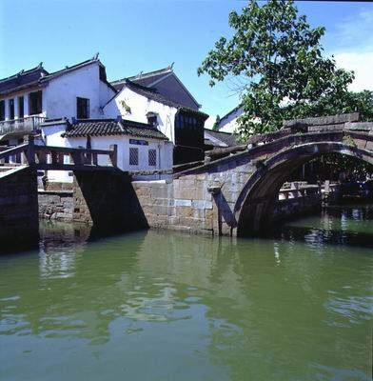

Slide 7
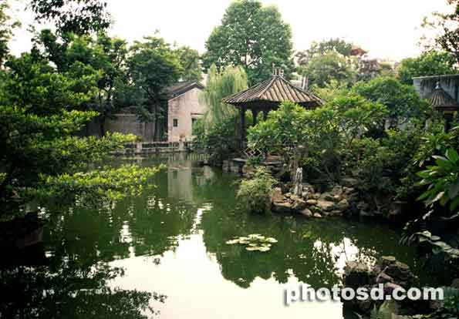

Slide 8
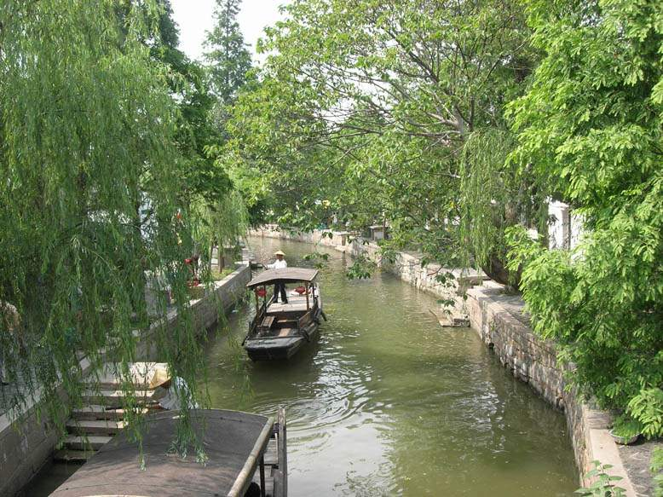

Slide 10
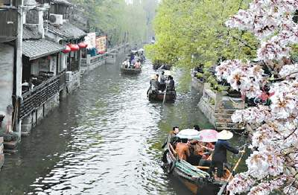

Slide 11
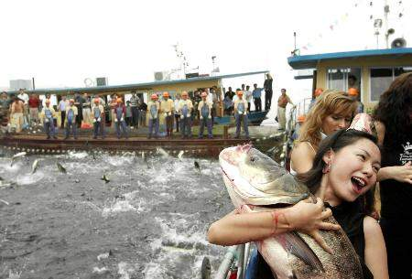

Slide 12


水乡什么多？
水多。
千条渠，万条河，
池塘一个连一个，
处处绿水荡清波。
水乡什么多？
船多。
千只船，万只驳，
白帆片片像云朵，
飘满湖面飘满河。
水乡什么多？
歌多。
千首曲，万首歌，
装满一箩又一箩，
唱咱水乡新生活

Slide 13


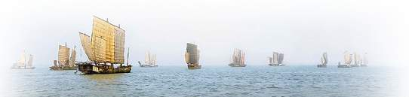
认读词语我最棒！
水乡 处处 荡（dàng)清波
白帆(fān) 片片 飘满河

Slide 14



Slide 15

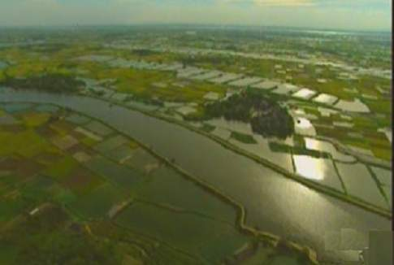
水乡什么多？
水多。
千条渠，万条河，
池塘一个连一个，
处处绿水荡清波。

Slide 16
第一节写了水乡的 （ ）多，说明了水乡的水资源（ ）
水
丰富

Slide 17
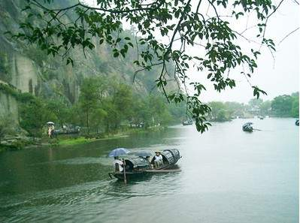
学 习 提 纲
1、读一读：自由读课文第二三小节，想想读懂了什么?
2、找一找：哪些词语描写了水乡的船多，歌多？用——画下来。
3、练一练：练习有感情的朗读。
4、想一想：还有那些不理解的地方？

Slide 18
水乡什么多？
船多。
千只船，万只驳，
白帆片片像云朵，
飘满湖面飘满河。

Slide 19

水乡什么多？
船多。
千只船，万只驳，
白帆片片像云朵，
飘满湖面飘满河。

Slide 20
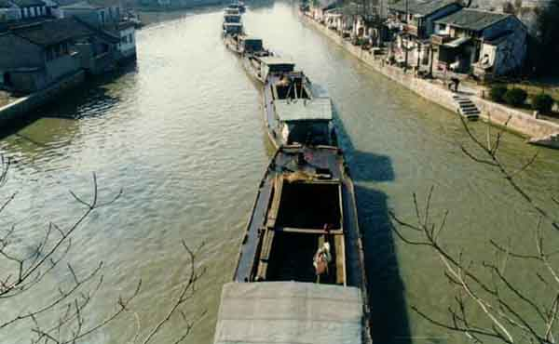

第二节写了水乡的（ ）多，表现了水乡人民的 ）
船
勤劳

Slide 21
水乡什么多？
歌多。
千首曲，万首歌，
装满一箩又一箩，
唱咱水乡新生活。

Slide 22
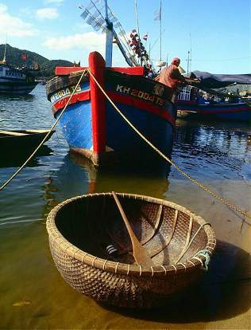
水乡什么多？
歌多。
千首曲，万首歌，
装满一箩又一箩，
唱咱水乡新生活。

Slide 23
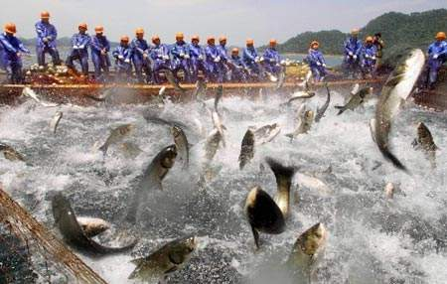

Slide 25
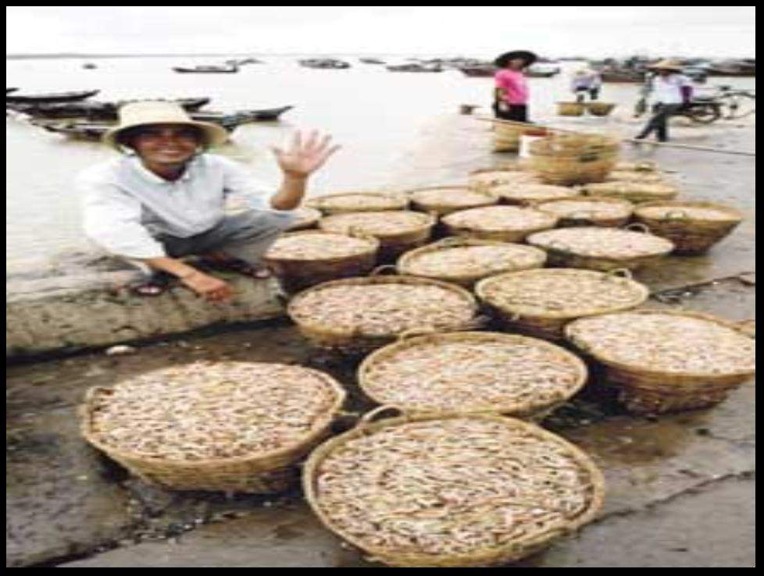
第三节写了水乡的（ ）多，说明了水乡人民生活（ ）
歌
幸福

Slide 26
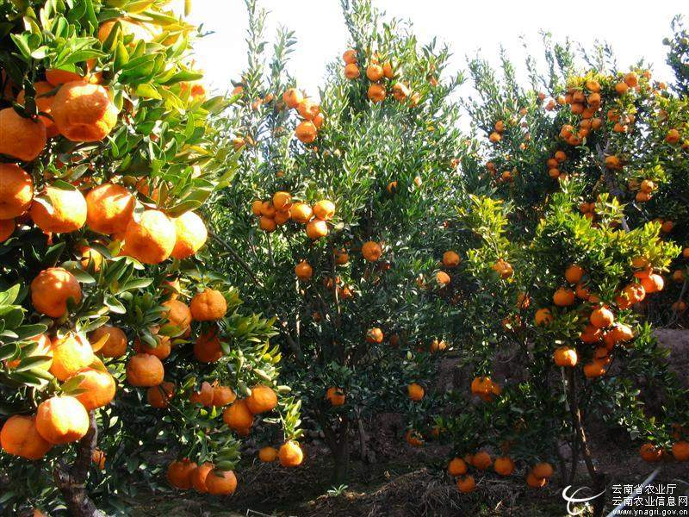
我也来当小诗人
家乡什么多？
多。
千 万 ，
，
。

Slide 27
课后拓展：
根据自己的理解画一副水乡风光画。

Slide 28
谢谢指导！

